Slide 1

MANEJO DE CONCEPTOS EN BASES DE DATOS
Nombre: Elio Vásquez Gonzales

Slide 2

Muestra un ejemplo de DDL.

Slide 3
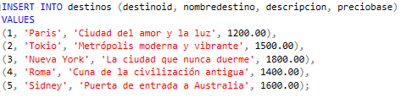
Muestra un ejemplo de DML

Slide 4

Uso de inner join
INNER JOIN se utiliza en el contexto de bases de datos relacionales para combinar datos de dos o más tablas basándose en una condición de relación específica. La finalidad principal de INNER JOIN es obtener un conjunto de datos que combine registros de dos tablas según una condición común.

Slide 5
DEFINA QUE ES UNA FUNCIÓN DE AGREGACIÓN.
Las funciones de agregación típicamente resumen la información de una columna o conjunto de columnas, proporcionando un resultado que representa alguna característica del conjunto de datos. Algunas de las funciones de agregación más comunes incluyen:
COUNT(): Calcula el número de filas en un conjunto de datos.
SUM(): Calcula la suma de los valores en una columna numérica.
AVG(): Calcula el promedio de los valores en una columna numérica.
MIN(): Encuentra el valor mínimo en una columna.
MAX(): Encuentra el valor máximo en una columna.

Slide 6
PARA QUÉ SIRVE LA FUNCIÓN CONCAT EN SQL-SERVER
La función CONCAT en SQL-Server se utiliza para concatenar o unir cadenas de texto. La concatenación es el proceso de unir dos o más cadenas para formar una cadena más larga. La función CONCAT toma dos o más expresiones de cadena como argumentos y las une en una única cadena. Es útil cuando necesitas combinar el contenido de varias columnas de texto en una sola columna o cuando deseas agregar texto adicional a una cadena existente.

Slide 7

Ejemplo:

Slide 8
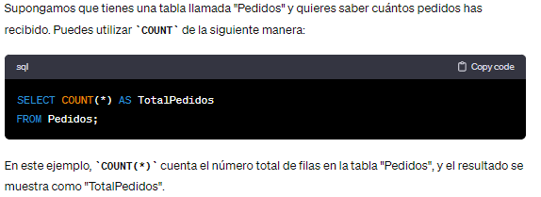
Ejemplo de Count

Slide 9
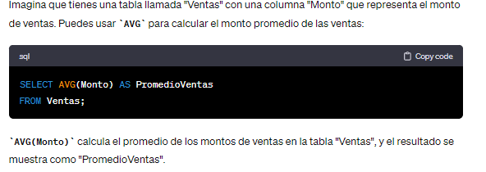
Ejemplo de AVG

Slide 10
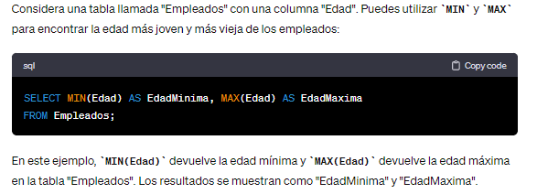
Ejemplo de: MIN-MAX

Slide 11
Ejemplo de Count

Slide 12
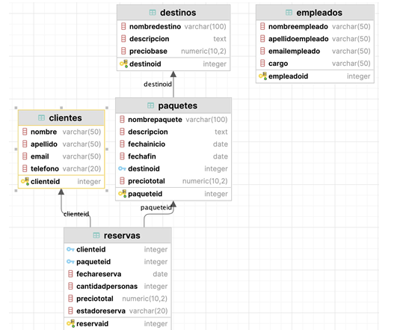
Ejercicio Base de Datos: Agencia de Viaje

Slide 13
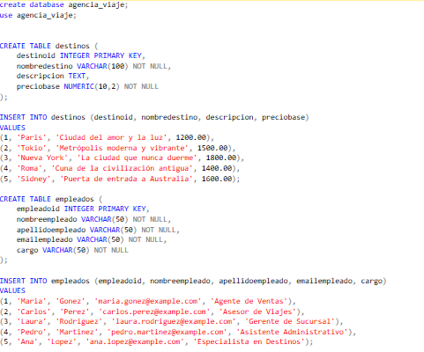

Slide 14
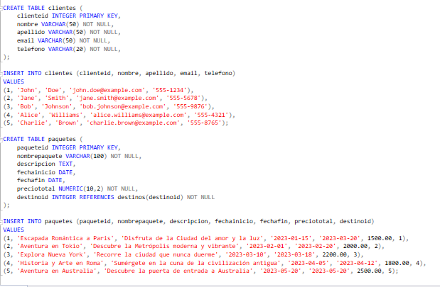

Slide 15
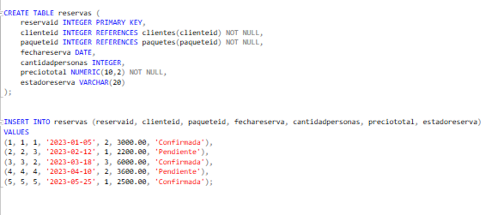

Slide 16
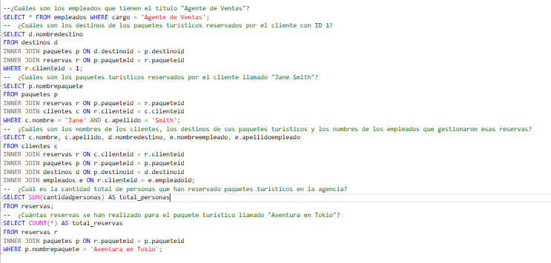

Slide 17
MUCHAS GRACIAS.

